Slide 1

Podnikatelské riziko
Charakteristika podnikatelského rizika
Druhy podnikatelského rizika
Kvantifikace rizik
Metody měření rizik
Opatření ke snižování míry rizika
Ing. Pavel Adámek, Ph.D.
adamek@opf.slu.cz
Katedra podnikové ekonomiky a managementu

Slide 2
Struktura přednášky
Charakteristika podnikatelského rizika
Druhy podnikatelského rizika
Kvantifikace rizik
Metody měření rizik
Opatření ke snižování míry rizika
9. Přednáška – Podnikatelské riziko

Slide 3
Cílem přednášky je…
…získat znalosti z problematiky řízení rizik s důrazem na rizika spojená s podnikáním. Představená klasifikace, druhy rizik a zdroje rizik jsou základem pro pochopení významu a role hrozeb, které mohou být přetaveny do podoby reálných pravděpodobných jevů (rizik), které každý začínající subjekt musí akceptovat.
Proces řízení rizik je jedním s důležitých aspektů každého podnikatelského plánu, protože znalost scénářů a opatření snižující pravděpodobnost či zmírňující dopad rizika na podnikatelské „aktiva“ je klíčový.
9. Přednáška – Podnikatelské riziko

Slide 4
Riziko - vymezení
Riziko - nebezpečí, že dosažené výsledky podnikání se budou odchylovat od výsledků předpokládaných.
Tyto odchylky mohou být:
Příznivé (žádoucí), směrem k zisku; nebo nepříznivé (nežádoucí), směrem ke ztrátě.
Odchylky mohou být také různě intenzivní.
Podnikatelské riziko - nebezpečí podnikatelského neúspěchu spojené zároveň s nadějí na dosažení zvláště dobrých hospodářských výsledků.
Finanční teorie obvykle definuje riziko jako volatilitu (kolísavost) finanční veličiny (hodnoty portfolia, zisku atd.) okolo očekávané hodnoty v důsledku změn řady parametrů.
9. Přednáška – Podnikatelské riziko

Slide 5
Riziko - vymezení
Pojem neurčitého výsledku, o němž se implicitně uvažuje ve všech definicích rizika – výsledek musí být nejistý. Máme-li hovořit o riziku, musí existovat alespoň dvě varianty řešení. Alespoň jeden z možných výsledků je nežádoucí.
Někdy se podnikatelské riziko definuje jen jako možnost vzniku ztrát v hospodářské činnosti.
O riziku můžeme mluvit také v souvislosti s dosažením nižších efektů (zisků) než je obvyklé nebo než bylo dosaženo v minulosti. Proto je riziko nutno hodnotit vždy ze dvou stránek:
  Pozitivní stránka – naděje vyššího úspěchu, vyššího zisku.
  Negativní stránka – nebezpečí horších hospodářských výsledků.
Riziko je pravděpodobná hodnota ztráty vzniklé nositeli, popř. příjemci rizika realizací scénáře nebezpečí, vyjádřená v peněžních nebo jiných jednotkách.
9. Přednáška – Podnikatelské riziko

Slide 6
Zdroje rizika
Zdrojem nejistoty a tím i možných odchylek od předpokládaných a skutečně dosažených výsledků podnikatelského projektu může být:
Podcenění fixních investičních nákladů a pracovního kapitálu, vyplývající z prodloužení doby výstavby a zaběhlého provozu projektu (zvýšení výrobních nákladů vlivem odpisů a pokles výnosů z prodeje).
Nedosažení projektové výrobní kapacity, ovlivňující opět výši prodejů i výrobních nákladů.
Změny techniky a technologie, které mohou způsobit morální zastarání podnikatelského projektu.
Výraznější změny poptávky (vlivem změn spotřebitelských preferencí, vstupem nových konkurentů na trh), vedoucí k poklesu prodeje.
Změny prodejních cen vyráběných produktů i změny cen jednotlivých vstupů (surovin a základních materiálů, energií, úrovní mezd atd.).
Změny makroekonomické a hospodářské politiky (změna daňové soustavy, změny zákonných úprav týkajících se ochrany životního prostředí).
Změny mezinárodního ekonomického a politického okolí (vytváření ekonomických seskupení, politické konflikty a krize v určitých regionech apod.).
9. Přednáška – Podnikatelské riziko

Slide 7
Zdroje rizika
Pro vyhnutí se základním příčinám neúspěchu podnikání, je nutno zvolit:
vhodný předmět podnikání
vhodnou lokalizaci podniku
vhodné zaměstnance
management
marketingovou strategii, apod.
Faktory buď nemůžeme vůbec ovlivňovat (např. devizové kurzy, poptávka na zahraničních trzích, daňové sazby aj.) nebo pouze v určité omezené míře (např. dosahované prodejní ceny prostřednictvím kvality produkce, ceny základních materiálů a surovin uzavřením dlouhodobých kontraktů s dodavateli, úspěšnost výzkumu a vývoje kvalifikací vývojového týmu aj.)
9. Přednáška – Podnikatelské riziko

Slide 8
Klasifikace rizika
Rizika dle věcného zaměření:
Technická (technicko-technologická)
Výrobní - charakter omezenosti, nedostatku zdrojů různé povahy (např. surovin a materiálů, polotovarů, energií, pracovních sil aj.) a mohou ohrozit proces výrobního procesu a jeho výsledky.
Ekonomická - rizika nákladová, jež jsou vyvolána růstem cen jednotlivých nákladových položek, dále zahrnují inflaci, rizika spojená s peněžní a rozpočtovou politikou a významnou složkou těchto rizik tvoří rizika spojená se zahraničně obchodními činnostmi (kursovní rizika ovlivňující příjmy a náklady operací na zahraničních trzích realizovaných v měnách těchto trhů, rizika návratnosti pohledávek aj.) a s podnikáním v zahraničí.
Tržní rizika - úspěšnost výrobků na domácích i zahraničních trzích mají převážně povahu rizik prodejních (poptávkových) ve vztahu k výši prodejů a rizik cenových z hlediska dosahovaných prodejních cen. Zdrojem tržních rizik je často chování konkurence (zavádění nových výrobků, cenová politika), změny spotřebitelských preferencí aj.
9. Přednáška – Podnikatelské riziko

Slide 9
Klasifikace rizika
Rizika dle věcného zaměření:
Finanční - rizika souvisejí např. s dostupností bankovních úvěrů, se změnami úrokových sazeb, resp. s dalšími faktory a projevují se finanční nestabilitou firmy a neschopností hradit své závazky.
Politická (sociálně politická) - rizika vyvolávaná makroekonomickou a sociální politikou vlády (v oblasti rozpočtové, peněžní, obchodní, investiční, daňové, ochrany životního prostředí, ochrany spotřebitelů aj.), jednak rizika vyvolaná činností, která je vzhledem k existujícímu politickému systému nelegitimní (např. povstání, národnostní a rasové nepokoje, války, teroristické akce aj.).
Značný vliv na podnikatelské riziko má i stupeň diverzifikace výroby a prodeje a stupeň zatíženosti podniku fixními náklady.
9. Přednáška – Podnikatelské riziko

Slide 10
Klasifikace rizika
Interní a externí – rizika mohou být zapříčiněny buď podnikem samotným tzv. interní riziko (např. vysoké vstupy do výroby s tím spojené vysoká cena vůči konkurenci, nereagování na stav poptávky a trhu), popř. je důvodem rizika zapříčiněno okolím podniku tzv. externí riziko.
Ovlivnitelná a neovlivnitelná – na ovlivnitelná rizika může management podniku popř. i podnikatel reagovat popř. působit. Snažit se jej ovlivnit ve svůj prospěch popř. i využít ve svůj prospěch. Neovlivnitelná rizika se nedají nijak ovlivnit a působí nezávisle na vůli managementu, podnikatele.
Předvídatelná a nepředvídatelná – v případě předvídatelného rizika je management popř. podnikatel schopen riziko odhadnout jestli riziko nastane a je možné ho předvídat (např. změny na finančním trhu). U nepředvídatelných rizik nelze určit, zda se projeví (ekonomická krize).
9. Přednáška – Podnikatelské riziko

Slide 11
Klasifikace rizika
Skutečná či spekulativní – skutečné riziko (čisté riziko) je vázáno na události u kterých je vždy nepříznivý výsledek. U spekulativních rizik se pracuje se záměrem motivovat z určitého rizika zisk.
Pojistitelná či nepojistitelná – pojistitelná rizika jsou takové rizika, které pojišťovny jsou ochotny převzít. Jedná se o peněžní přenesení rizika na třetí osoby. Nepojistitelná rizika nelze pojistit a případné ztráty jdou na vrub konkrétního subjektu.
Hmotná a nehmotná – hmotné riziko je měřitelné, můžeme je změřit, vypočítat, nacenit. Nehmotná rizika souvisejí s dušením činností, často se označují jako psychologická rizika.
9. Přednáška – Podnikatelské riziko

Slide 12
Klasifikace rizika
V podnikatelském prostředí je třídění rizik podle jejich věcného obsahu nejvýznamnější. Tyto rizika jsou rozdělena podle toho, jakých stránek fungování podnikatelského subjektu se týkají. Rizika dle věcného obsahu:
Rizika výrobní
Rizika ekonomická
Rizika obchodní
Rizika informativní
Rizika sociální
Rizika technická
Rizika logistická
9. Přednáška – Podnikatelské riziko

Slide 13
Druhy rizik
Průmyslová rizika
1. Výrobní rizika
  technická (kvalita výroby, poruchy výrobního zařízení, zastaralost zařízení)
  sociální (stávky, problémy s pracovní kázní, pracovní úrazy, požáry)
  nákupní (kvalita, cena, kvantita)
2. Nákup surovin (strategické suroviny)
3. Subdodavatelské vztahy
Rizika technologická a inovační
1. Skrytá rizika (přehnané úsporné programy)
2. Nedocenění rizikovosti investic do vývoje a výzkumu
Rizika v oblasti IT
1. Technika (zničení nebo poškození)
2. Programy (zničení, ukradení nebo zfalšování programu)
3. Údaje (špatná příprava, zfalšování nebo krádež)
9. Přednáška – Podnikatelské riziko

Slide 14
Druhy rizik
Rizika v distribuci
rizika při rozdělování, dopravě, přenechávání zboží (krádeže, ztráty, poškození, zpoždění atd.)
nedodržené dohody mezi dodavatelem a distributorem (údaje o zboží, pravidelnost dodávek, použitelnost zboží, jeho rozsah, pestrost atd.)
finanční vyřizování distribučních procesů
zřízení, správa a údržba skladů.
Sociální rizika
z nedodržování legislativních norem
zapříčiněná neznalostí některých veličin a číselných údajů o zaměstnancích
(absence, příprava, osobní náklady)
plynoucí z neúčinných, nevhodných a překonaných postupů
vyvstávající ze ztrát, krádeží či poškození informací o zaměstnancích
Finanční rizika
Riziko spojené se zákazníkem (nesolventnost), likvidity, rentability
9. Přednáška – Podnikatelské riziko

Slide 15
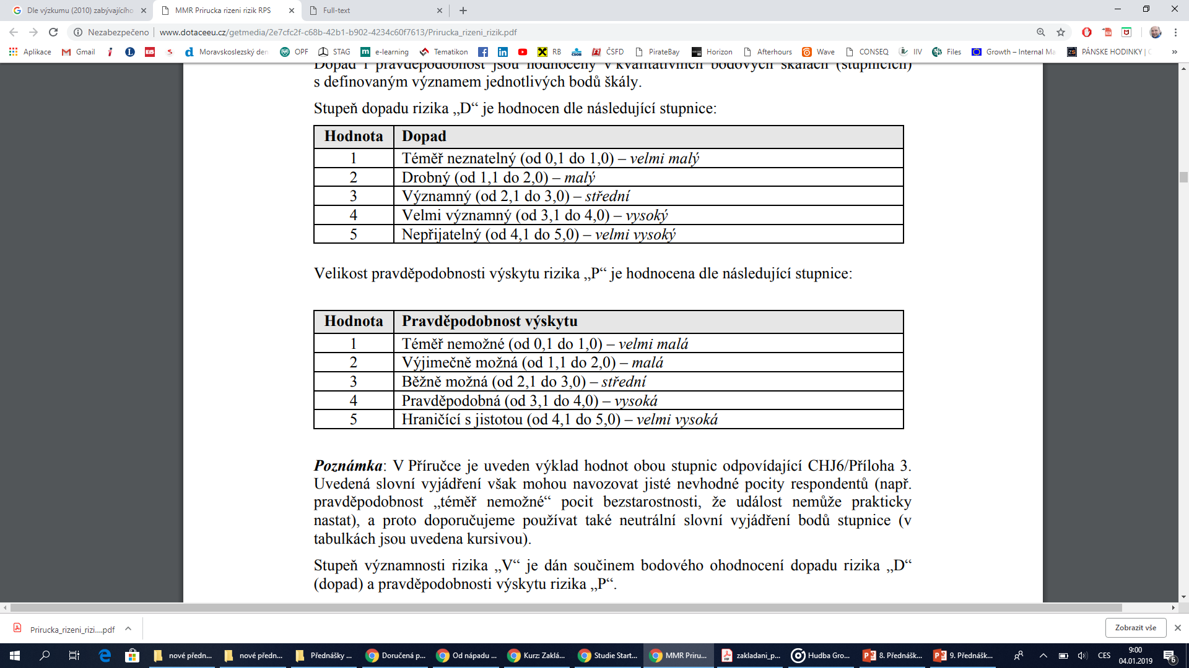
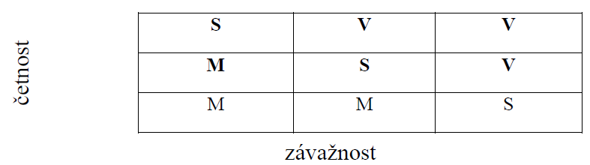
Klasifikace rizik dle jejich velikosti a dopadu
Klasifikaci rizik podle jejich velikostí může být proveden stupňovým systémem (např. 3 - nebo 5 - stupňovým systémem).
Rozlišení rizik pomocí třístupňového systému se rozlišuje na rizika malá, střední a velká.
Tato klasifikace probíhá na základě četnosti a závažnosti rizik.
9. Přednáška – Podnikatelské riziko

Slide 16
Druhy rizik
Rizika v distribuci
rizika při rozdělování, dopravě, přenechávání zboží (krádeže, ztráty, poškození, zpoždění atd.)
nedodržené dohody mezi dodavatelem a distributorem (údaje o zboží, pravidelnost dodávek, použitelnost zboží, jeho rozsah, pestrost atd.)
finanční vyřizování distribučních procesů
zřízení, správa a údržba skladů.
Sociální rizika
z nedodržování legislativních norem
zapříčiněná neznalostí některých veličin a číselných údajů o zaměstnancích
(absence, příprava, osobní náklady)
plynoucí z neúčinných, nevhodných a překonaných postupů
vyvstávající ze ztrát, krádeží či poškození informací o zaměstnancích
Finanční rizika
Riziko spojené se zákazníkem (nesolventnost), likvidity, rentability
9. Přednáška – Podnikatelské riziko

Slide 17
Řízení rizik
Řešením krizí a rizik s nimi spojených se zabývá risk management.
Řízení rizik je soustavná, opakující se sada navzájem provázaných činností, jejichž cílem je řídit potenciální rizika, tedy omezit pravděpodobnost jejich výskytu nebo snížit jejich dopad na podnikatelskou činnost.
Stanovit jasnou linii prevence a bezpečnosti podniku a realizace bezpečnostních opatření. Pokud jde o zhodnocení rizik, jeho smyslem je vybrat ta rizika, která vyžadují zvláštní pozornost.
Podnik totiž může vzít rizika částečně nebo plně na svá bedra nebo rizika přesune na někoho třetího:
  bankéř v případě rizik finančního charakteru,
  zákazník v případě, že podnik se cestou kontraktu zřekne některých svých závazků,
  subdodavatel, který přistoupí na určitá rizika výměnou za jemu dodané aktivity,
  pojišťovatel, jež musí volit s přihlédnutím k nabízeným zárukám a sazebníku prémií.
9. Přednáška – Podnikatelské riziko

Slide 18
Řízení rizik
Pro vypracování rámce řízení rizik je nutné stanovit základní body tohoto procesu:
definování cílů a nastavení mechanismů kontrolujících jejich dodržování,
vyhodnocení podnikových rizik,
definování strategií pro řízení rizik,
návrh postupů pro řízení rizik,
sledování jejich fungování, vyhodnocení jejich fungování a případné zdokonalování a podpora procesu dodáváním potřebných informací.
9. Přednáška – Podnikatelské riziko

Slide 19
Řízení rizik
Řízení rizik zpravidla zahrnuje:
1. Analýzu rizik
2. Výběr strategie rozhodování o riziku
3. Monitorování a dokumentace výsledků
V řízení rizik se používají pojmy, jako jsou aktivum, hrozba, zranitelnost, protiopatření a riziko.
Aktiva vše co má pro konkrétní podnik určitou hodnotu, můžeme je označit jako majetek podniku.
Základní charakteristikou aktiva je hodnota aktiva. Tu je možné vyjádřit buď objektivně (např. pořizovací cenou) nebo subjektivně (podle důležitosti aktiva pro podnikatele).
Hodnota aktiva se mění v závislosti na úhlu pohledu hodnocení a může být zmenšena působením hrozby.
9. Přednáška – Podnikatelské riziko

Slide 20
Řízení rizik
Při hodnocení aktiva se berou v úvahu především následující hlediska:
pořizovací náklady či jiná hodnota aktiva,
důležitost aktiva pro existenci či chování subjektu,
náklady na překlenutí případné škody na aktivu,
rychlost odstranění případné škody na aktivu,
jiná hlediska (mohou být specifická případ od případu).
Hrozba (neboli nebezpečí) je síla, událost, aktivita nebo osoba, která může způsobit podnikatelskému subjektu škodu či ztrátu. Hrozba může být zdrojem pro jedno nebo více rizik a že hrozba sama o sobě riziko nepředstavuje.
Škoda, kterou způsobí hrozba při působení na aktivum, se nazývá dopad hrozby. Dopad hrozby je možné určit podle absolutní hodnoty ztrát, do které jsou zahrnuty náklady na znovuobnovení činnosti aktiva nebo náklady na odstranění následků dané škody.
Hrozba a její úrovně se hodnotí podle faktorů:
  nebezpečnost – schopnost způsobit škodu,
  přístup – pravděpodobnost působení hrozby na aktivum,
  motivace - zájem ohrozit aktiva.
9. Přednáška – Podnikatelské riziko

Slide 21
Řízení rizik
Zranitelnost - vlastnost aktiva, která umožňuje uplatnění hrozby.
Úroveň zranitelnosti aktiva se hodnotí podle následujících faktorů:
  citlivost - náchylnost aktiva na poškození danou hrozbou,
  kritičnost - důležitost aktiva pro podnikatelský subjekt.
Protiopatření - bylo speciálně navrženo pro zmírnění působení hrozby, snížení zranitelnosti nebo dopadu hrozby. Cílem protiopatření je předejít vzniku škody nebo zmírnit následky vzniklé škody.
Posuzujeme náklady na pořízení, zavedení a provozování protiopatření. Náklady i efektivita jsou důležitými parametry při výběru protiopatření. Optimálním řešením je protiopatření s vysokým účinkem a nízkými náklady.
Riziko vyjadřuje míru ohrožení aktiva, míru nebezpečí, že se uplatní hrozba a dojde k nežádoucímu výsledku vedoucímu ke vzniku škody.
Úroveň rizika je určena hodnotou aktiva, zranitelností aktiva, úrovní hrozby a je snižována pomocí protiopatření.
9. Přednáška – Podnikatelské riziko

Slide 22
Analýza rizik
Identifikace aktiv. Tato fáze zahrnuje vymezení posuzovaného subjektu a popis aktiv, které vlastní.
Stanovení hodnoty aktiv. V této fázi se především jedná o určení hodnoty aktiv a jejich význam pro subjekt, ohodnocení možného dopadu jejich ztráty, změny či poškození na existenci nebo chování subjektu.
Identifikace hrozeb a slabin. Tato fáze zahrnuje určení druhů událostí a akcí, které mohou ovlivnit negativně hodnotu aktiv, určení slabých míst, které mohou umožnit působení hrozeb.
Stanovení závažnosti hrozeb a míry zranitelnosti. Tento krok zahrnuje určení pravděpodobnost. výskytu hrozby a míry zranitelnosti subjektu vůči dané hrozbě.
Stanovení výše rizika nebo škody. Pokud jsme provedli kvantitativní analýzu rizik, vyjádříme výši rizika v peněžních jednotkách a pokud byla provedena kvalitativní analýza rizik, vyjádříme výši rizika ve stupních.
9. Přednáška – Podnikatelské riziko

Slide 23
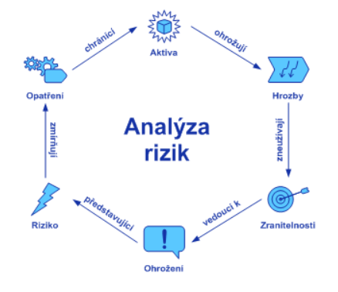
Analýza rizik
Analýzy rizik – Unicorn Systems
Zdroj: http://archive.unicornsystems.eu/cz/novinky/clanek/analyza-rizik.html
9. Přednáška – Podnikatelské riziko

Slide 24
Měření rizik
V analýze rizik existují dva základní přístupy - kvantitativní a kvalitativní metody vyjádření veličin analýzy rizik.
Kvalitativní metody se vyznačují tím, že rizika jsou vyjádřena v určitém rozsahu (např. pomocí bodové stupnice <1 až 10>, pomocí pravděpodobností <0; 1> nebo slovně <malé, střední, velké>). Úroveň je určována obvykle kvalifikovaným odhadem.
Jako číselné míry rizika slouží pravděpodobnost, rozptyl, směrodatná odchylka, variační koeficient a Value at Risk (VaR) (Jedná se hlavně o statistický odhad udávající nejhorší ztrátu, ke které může dojít s určitou pravděpodobností v určitém budoucím období).
Metody identifikace rizikových faktorů: brainstorming, strukturovaný rozhovor, metoda Delphi, Dotazování, SWOT, kontrolní seznamy…
9. Přednáška – Podnikatelské riziko

Slide 25
Měření rizik
Kvalitativní metody analýzy rizika se zabývají otázkou, jak srovnávat relativní významy rizik, kterým subjekt/projekt čelí v podmínkách vlivu jejich výskytu na výstup subjektu/projektu. Mezi základní kvalitativní postupy analýzy rizik patří:
Pohovory - projednání rizikových oblastí s odborníky, experty pro danou oblast a získání potřebných informací o daném problému nebo rizikovém faktoru.
Mapování rizika. Tato metoda se používá ke grafickému zobrazení, mapování rizik, kde jedna z os se vztahuje k potenciální závažnosti vzniklého rizika a druhá se vztahuje k pravděpodobnosti, že se tak stane.
Tabulky pravděpodobnost-dopad. Tato metoda se používá k odhadu relativní důležitosti rizik, kdy význam jednotlivých rizik je určen jako součin pravděpodobnosti, že jev nastane a významu jeho dopadu.
Matice hodnocení rizik. Podstatou této metody je určení a zobrazení významnosti jednotlivých rizik pomocí dvou hledisek, pravděpodobnosti výskytu rizika a intenzity jejich možného negativního dopadu. Pro účel expertního ohodnocení pravděpodobnosti výskytu rizik a intenzity jejich dopadu se používá stupnice, obvykle o pěti úrovních.
9. Přednáška – Podnikatelské riziko

Slide 26
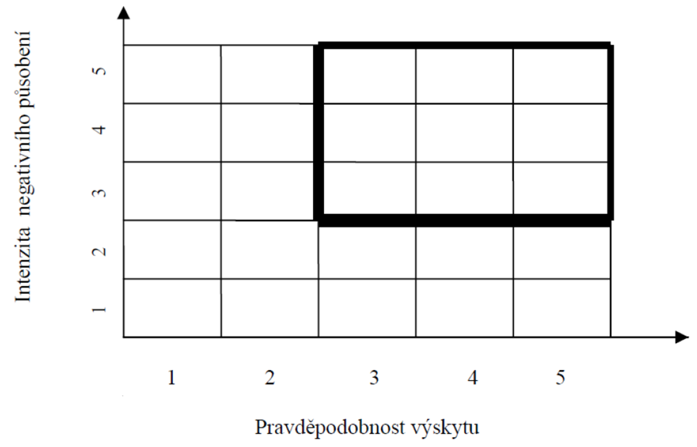
Měření rizik
Matice hodnocení rizik
9. Přednáška – Podnikatelské riziko

Slide 27
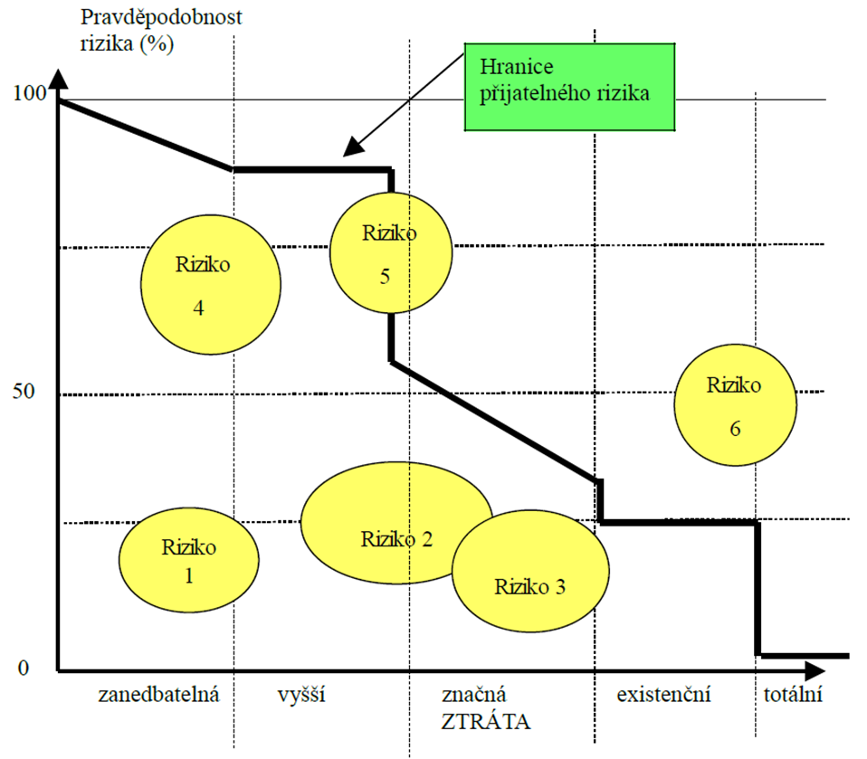
Měření rizik
Matice hodnocení rizik
9. Přednáška – Podnikatelské riziko

Slide 28
Měření rizik
Kvantitativní postupy analýzy rizika určit absolutní rozsahy hodnot společně s rozdělením pravděpodobností pro výstup subjektu/projektu:
Rozhodovací stromy. Tato metoda zkoumá různé varianty, které jsou k dispozici pro rozhodování za přítomnosti rizika a jsou graficky znázorněny ve formě následného rozhodnutí a pravděpodobnosti dějů.
Simulace Monte Carlo. Podstatou této metody je generování velkého množství scénářů a propočet kritérií hodnocení pro každý scénář. V konečném důsledku to umožňuje stanovit rozdělení pravděpodobnosti těchto kritérií.
Analýza citlivosti. Tato metoda zkoumá citlivost zvoleného kritéria hodnocení rizikových variant na možné změny hodnot faktorů rizika, které toto kritérium ovlivňují.
9. Přednáška – Podnikatelské riziko

Slide 29
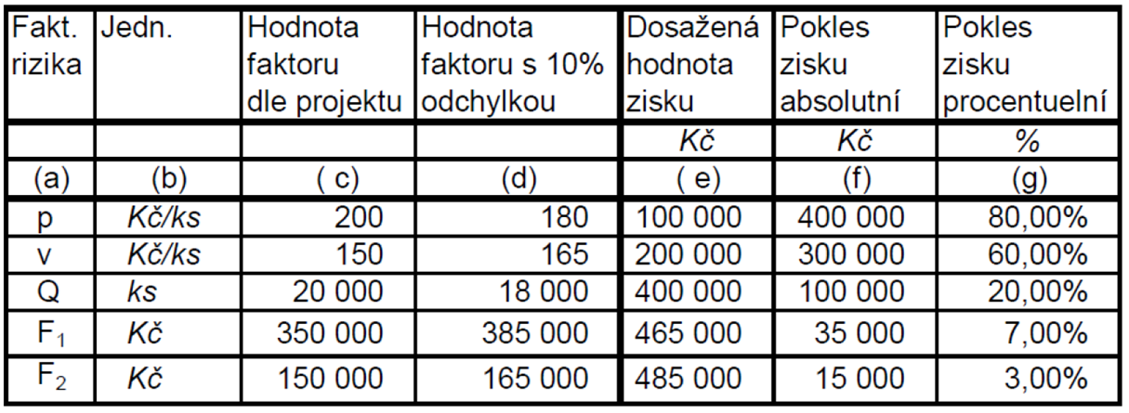
Měření rizik
Analýza citlivosti – hodnocení výsledku na 10 % změnu vybraného faktoru a dopad na zisk.
  Např. při poklesu ceny o 10 % došlo ke snížení hodnoty zisku v absolutním vyjádření o 400 000 Kč (z původních 500 000 Kč na 100 000Kč).
9. Přednáška – Podnikatelské riziko

Slide 30
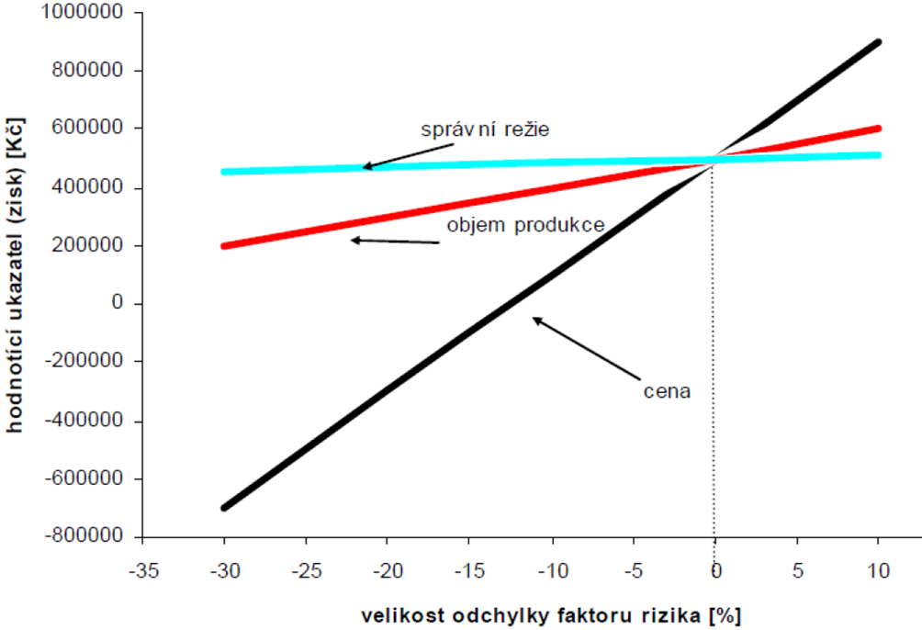
Měření rizik
Z pohledu významnosti faktoru rizika (hodnoceno dle strmosti lineární závislosti), nejrizikovější faktor je cena.
9. Přednáška – Podnikatelské riziko

Slide 31
Risk Project Analysis (RIPRAN)
Metoda RIPRAN vychází z principu rizikového inženýrství, že pro analýzu rizika je potřeba určit nejprve následující čtveřici kroků a připravit jejich relevantní seznam:
Hrozba - Scénář - Pravděpodobnost – Ztráta
Počet náhodných událostí nelze nikdy přesně určit, nemůže být seznam úplný. Neúplnost seznamu je způsobena i znalostmi resp. neznalostmi podnikatele.
Reprezentativní seznam - prezentuje všechna významná rizika, která jsme byly schopni určit a která bereme jako základ pro konkrétní analýzu rizik.
Celý proces analýzy rizik dle této metody se skládá ze čtyř základních kroků:
1. Identifikace nebezpečí projektu
2. Kvantifikace rizik projektu
3. Reakce na rizika projektu
4. Celkové posouzení rizik projektu
9. Přednáška – Podnikatelské riziko

Slide 32
Metody snižování rizik
Ofenzivní řízení firmy. Vyznačuje se správnou volbou rozvojové strategie firmy a její správnou implementací ve firmě, preferencí a rozvojem silných stránek firmy a snahou o dosažení pružnosti firmy.
Redukce rizika. Tato metoda snižování rizik spočívá v odstranění příčin vzniku rizik nebo ve snížení nepříznivých důsledků rizika. Riziko lze redukovat mnoha způsoby jako například jeho přesunem na jiné podnikatelské subjekty, pojištění nebo diverzifikací.
Přesun rizika na jiné podnikatelské subjekty. Již z názvu je patrné, že se jedná o defenzivní přístup k řízení rizik, který zahrnuje uzavírání dlouhodobých kupním smluv na dodávky surovin a komponentů za předem stanové ceny, leasing, odkup pohledávkám, bankovní záruku.
Diverzifikace rizika. Cílem této metody je rozložit rizika na co největší základu. Diverzifikaci je možné spatřovat již ve volbě právní formy podnikání, ve volbě a rozhodování o struktuře dodavatelů a odběratelů.
9. Přednáška – Podnikatelské riziko

Slide 33
Metody snižování rizik
Pružnost firmy. Je jeden z možných způsobů eliminace některých rizik. Je dána jejích schopností z hlediska výroby a struktury flexibilně reagovat na změny.
Sdílení rizika. Tato metoda snižování rizik je založena na rozložení rizikové expozice mezi několik účastníků podnikatelské činnosti a jejich kooperace.
Pojištění. Ve své podstatě pojištění znamená směnu rizika velké ztráty (škody)za jistotu malé ztráty (pojistné).
Vyhýbání se rizikům. Tato metoda je založena na averzi vůči podstupování jakéhokoliv rizika, vyhýbání se rizikům ve svém důsledku může způsobit více škody než užitku.
Získávání dodatečných informací. Jedná se o získávání informací za účelem zkvalitnění rozhodování. Tato metoda je jednou z nejdůležitějších a nejefektivnějších metod snižování rizika.
Vytváření podnikových rezerv. Rezervy představují aktiva určená pro použití za mimořádných okolností, do kterých se podnikatelský subjekt může dostat.
9. Přednáška – Podnikatelské riziko

Slide 34
Shrnutí
Fáze řízení rizik je složena ze základních 4 částí, které je nutno realizovat při každém plánovaném zahájení podnikatelské činnosti.
Identifikace rizikových faktorů a stanovení jejich významnosti. Náplní této fáze je rozpoznání všech faktorů, které se mohou vyvíjet nepříznivým směrem, a ohrožovat tak podnikatelskou úspěšnost a finanční stabilitu firmy. Posoudit významnost rizikových faktorů. Základní nástroje stanovení významnosti rizikových faktorů představují expertní hodnocení a analýza citlivosti.
Stanovení rizika firemních aktivit, podnikatelských projektů. Stanovení rizika dosavadní podnikatelské činnosti firmy, resp. nových projektů, kterými firma rozšiřuje své podnikatelské aktivity.
Příprava a realizace opatření k snížení rizika. Riziko podnikatelské činnosti není pevně dáno, ale manažer či podnikatel může toto riziko uplatněním vhodných postupů a opatření snížit, popř. je ve výjimečných případech zcela eliminovat:
  odstranění příčin vzniku rizika
  snížení nepříznivých důsledků rizika
Operativní řízení rizika. Operativní řízení rizika představuje určitou závěrečnou fázi managementu rizika, jejíž náplní je především systematické sledování významných (především externích) faktorů, které by mohly ohrozit prosperitu firmy, identifikace rizikových situací vyžadujících realizaci určitých plánů korekčních opatření a vlastní realizace těchto plánů.
9. Přednáška – Podnikatelské riziko

Slide 35

Dotazy a diskuse ☺
………….
………….
………….

Slide 36
Děkuji za pozornost
a přeji Vám úspěšný den ☺
Ing. Pavel Adámek, Ph.D.
adamek@opf.slu.cz

